Slide 1
二次函数与一元二次
方程、不等式

Slide 2












情景导入
在初中，我们从一次函数的角度看一元一次方程，一元一次不等式，发现了三者之间的内在联系，利用这种联系解一元一次不等式（图象法）
什么是一元二次不等式？
方程$x+1=0$的解为$x=−1$
$$1$$
$$y=x+1$$
$$⇒$$
不等式$x+1>0$的解为$x>−1$
$$−1$$
不等式$x+1<0$的解为$x<−1$
对于二次函数、一元二次方程和一元二次不等式，
$$y=ax^{2}+bx+c$$
$$ax^{2}+bx+c=0$$
$$ax^{2}+bx+c>0$$
他们的联系又是怎样的呢？

Slide 3

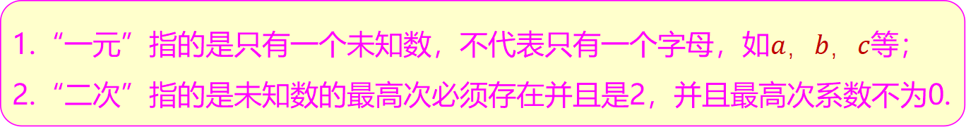
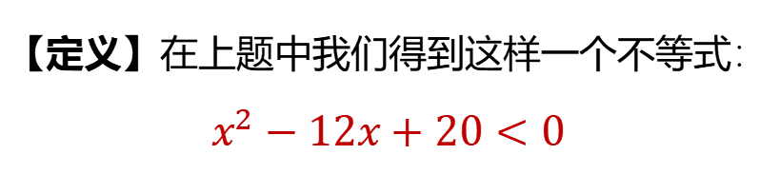
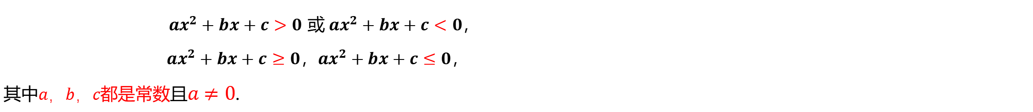
概念讲解
一元二次不等式的概念
【定义】在上题中我们得到这样一个不等式$：$
$$x^{2}−12x+20<0$$
一般地，我们把只含有一个未知数，并且未知数的最高次数是2的不等式，
称为一元二次不等式.它的一般形式是
$ax^{2}+bx+c>0$ 或 $ax^{2}+bx+c<0$，
$ax^{2}+bx+c≥0$，$ax^{2}+bx+c≤0$，
其中$a，b，c$都是常数且$a$ $≠0$.
1.“一元”指的是只有一个未知数，不代表只有一个字母，如$a，b，c$等；
2.“二次”指的是未知数的最高次必须存在并且是2，并且最高次系数不为0.

Slide 4
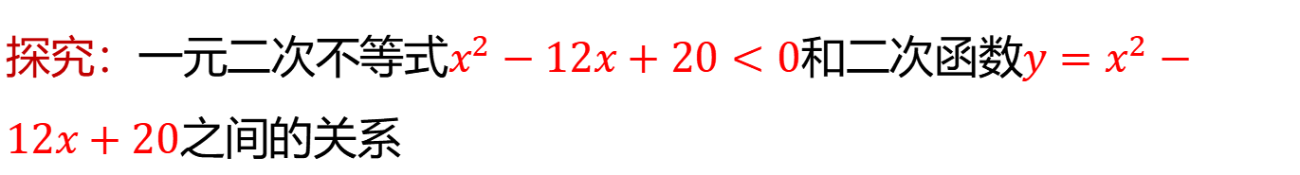
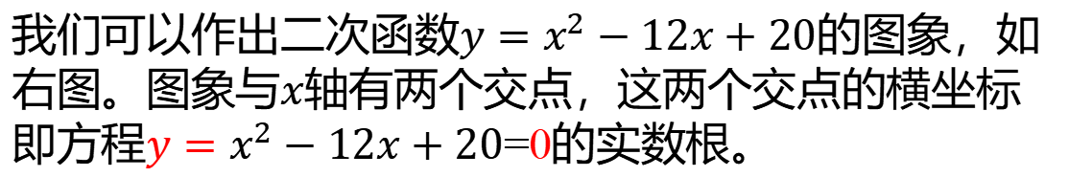
概念讲解
探究：一元二次不等式$x^{2}−12x+20<0$和二次函数$y=x^{2}−12x+20$之间的关系
y
我们可以作出二次函数$y=x^{2}−12x+20$的图象，如右图。图象与$x$轴有两个交点，这两个交点的横坐标即方程$y=x^{2}−12x+20$=0的实数根。
o
2
10
x
零点：对于二次函数y＝ax²＋bx＋c，我们把使ax²＋bx＋c＝0的实数 x叫做二次函数的零点．
注意：零点即二次函数的解，二次函数的根，是图象交点的横坐标，是具体数

Slide 5
概念讲解
观察一元二次不等式x²－12x+20<0与二次函数y=x²－12x+20间有何关系？
二次函数y=x²－12x+20 的两个零点x₁＝2，x₂＝10将x轴分成三段．
当x＜2 时，y＞0，即x²－12x+20>0；
当2<x＜10时，y<0，即x²－12x+20<0；
当x＞10时，y＞0，即x²－12x+20>0；
故一元二次不等式x²－12x＋20＜0
的解集是{x|2＜x＜10}．
上述方法可以推广到求一般的一元二次不等式$ax^{2}+bx+c>0$ 的解集.首先求出一元二次方程$ax^{2}+bx+c=0$的根，再根据二次函数图像求解.

Slide 6


归纳总结
当a>0时，常用记忆口决：大于取两边，小于取中间
ax²+bx+c=0
ax²+bx+c>0 ax²+bx+c≥0 | ≤ ≥
ax²+bx+c<0 ax²+bx+c≤0 | ≤ ≤
y
y
图形记忆
y
y=ax²+bx+c
(a>0)的图象(a>0)
x₁
O
x₂
x
O
x₁=x₂
x
x
O
等于取零点
有两个不等的实根
x₁, x₂ (x₁<x₂)
x₁=x₂=$−\frac{b}{2a}$
没有实根
大于取上边
小于取下边
x$=−\frac{b}{2a}$

Slide 7
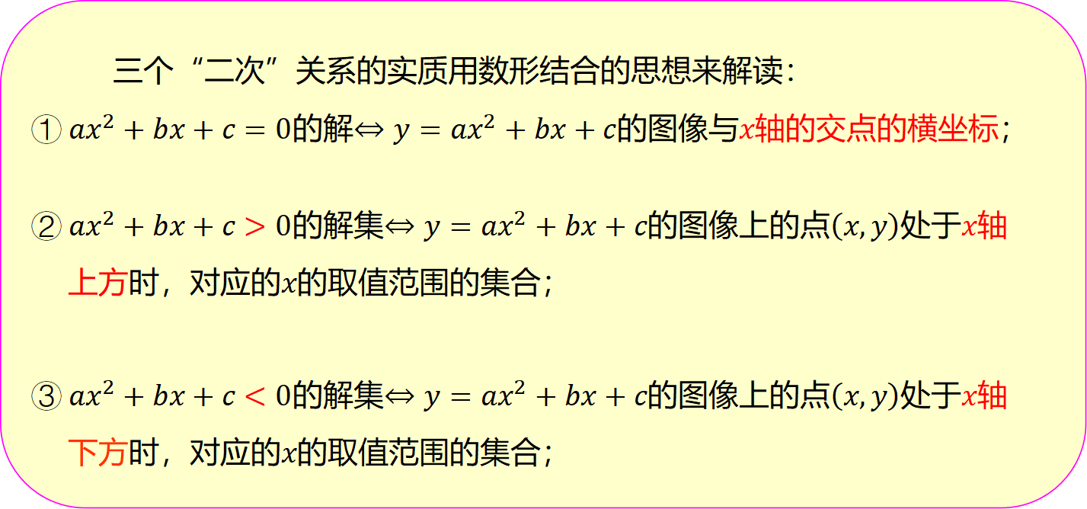
归纳小结
三个“二次”关系的实质用数形结合的思想来解读：
$① ax^{2}+bx+c=0$的解$⇔y=ax^{2}+bx+c$的图像与$x$轴的交点的横坐标；
$② ax^{2}+bx+c>0$的解集$⇔y=ax^{2}+bx+c$的图像上的点$\left(x,y\right)$处于$x$轴
上方时，对应的$x$的取值范围的集合；
$③ ax^{2}+bx+c<0$的解集$⇔y=ax^{2}+bx+c$的图像上的点$\left(x,y\right)$处于$x$轴
下方时，对应的$x$的取值范围的集合；

Slide 8
探究点一 解不含参数的一元二次不等式
【例1】求不等式x²－5x＋6＞0的解集.
【解析】对于方程x²－5x＋6＞0，因为Δ>0，
故有两个不等的实数根，解得x₁＝2，x₂＝3 ．
画出二次函数y＝x²－5x＋6的大致图象，
结合图象得不等式x²－5x＋6＞0
的解集为：

Slide 9
探究点一 解不含参数的一元二次不等式
【例2】求不等式9x²－6x＋1＞0的解集．
【解析】对于方程9x²－6x＋1＝0，因为Δ＝0，
所以它有两个相等的实数根，解得x₁＝x₂＝
画出二次函数y＝9x²－6x＋1的大致图象，
结合图象得不等式9x²－6x＋1＞0的解集为 ．

Slide 10
二次项系数为“负”，需要把二次项系数变为“正”
探究点一 解不含参数的一元二次不等式
【例3】求不等式－x²+2x－3＞0的解集．
【解析】不等式可化为x²－2x+3<0，∵∆<0
∴ 方程x²－2x+3=0无实数根
画出二次函数y=x²－2x+3的大致图象，
结合图象得不等式x²－2x+3<0的解集为:∅

Slide 11

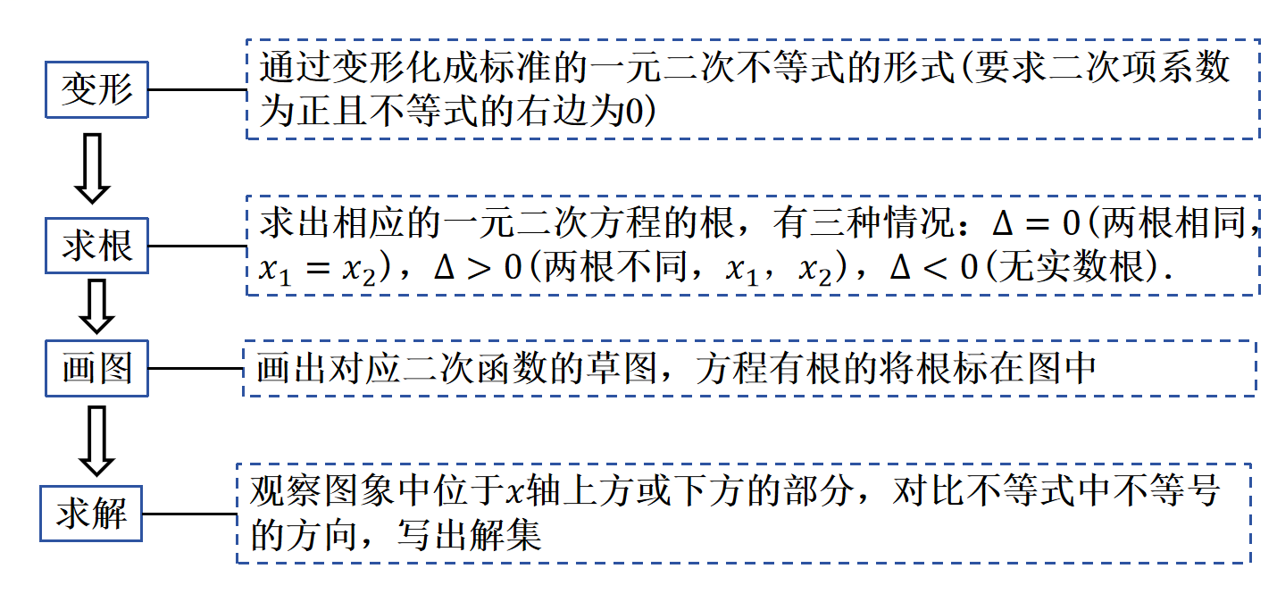
能力提升
【方法技巧】解不含参一元二次不等式的步骤：

Slide 12
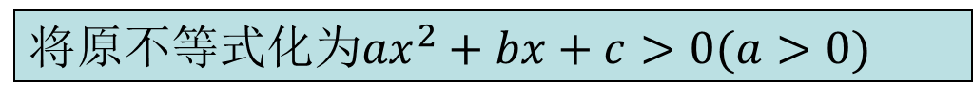
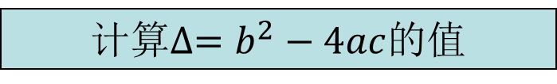



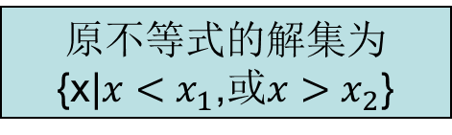
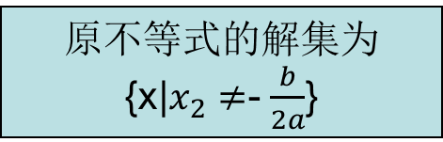
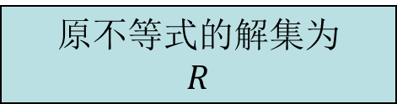
归纳小结
解一元二次不等式的流程图
（如果能因式分解，可以省略这一步）
方程 ax²+bx+c=0
有两个不等的实数根
x₁，x₂（x₁<x₂）
方程 ax²+bx+c=0
有两个相等的实数根
方程 ax²+bx+c=0
没有实数根

Slide 13

概念讲解

